Slide 1
Business Combinations Ch. 2 – Part 2 Assets Acquisition
Prof. Dr Bushra Al-Mashhadani - 2023

Slide 2
شرح كيفية الابلاغ عن المصاريف المتعلقة بالاندماج.
بموجب مجلس معايير المحاسبة المالية FASB معيار رقم 805، فأن المصاريف المتعلقة بالاندماج سواء كانت مصاريف مباشرة او غير مباشرة فأنها تستبعد من المقابل المدفوع للاستحواذ ويتم الاعتراف بها على انها مصاريف عند حدوثها وذلك لان هذه المصاريف ليست جزءاً من القيمة العادلة للشركة المستحوذ عليها وليست موجوداً ايضا.
يعد هذا تغييراً عن المباديء المحاسبية المقبولة عموماً السابقة، حيث تتطلب طريقة الشراء السابقة (Purchase Method) الاعتراف بالمصاريف غير المباشرة فقط على انها مصاريف عند حدوثها، بينما يتم رسملة المصاريف المباشرة كجزء من سعر الشراء.
تتمثل المصاريف المباشرة الخاصة بالاكتساب (Combination Direct Expenses)،رسوم الباحث فضلاً عن الرسوم الاستشارية والقانونية والمحاسبية ورسوم التقييم وغيرها من الرسوم المهنية او الاستشارية.
في حين تتمثل المصاريف غير المباشرة (Combination Indirect Expenses)، بالمصاريف المستمرة المتعلقة بمصاريف الاحتفاظ بقسم الاندماج و الاستحواذ بالاضافة الى المصاريف الادارية العامة الاخرى مثل المصاريف المتعلقة بالسكرتارية والنفقات العامة المخصصة للاندماج التي تبقى قائمة حتى في غياب عملية الاندماج.
ان المصاريف المتعلقة باصدار الاوراق المالية (اسهم او سندات) وفي ظل عدم وجود توجيهات واضحة، فيتم افتراضها على انها مصاريف مخصصة لتقييم الاوراق المالية وتخفض من المقابل المدفوع للاكتساب، وبالتالي تقليل راس المال الاضافي لاصدارات الاسهم او تعديل العلاوة او الخصم على اصدار السندات.

Slide 3
شرح كيفية الابلاغ عن المصاريف المتعلقة بالاندماج.
Example:
Referring to the previous example, lets assume that P company incurred $1,500 of accounting and consulting expensing and P company maintains a mergers department that incurred a monthly expense of $2,000; following illustrates how these direct and indirect merger expenses are recorded.
Professional Fees Expense (Direct) 1,500
Merger Department Expense (Indirect) 2,000
Cash 6,500

Slide 4
شرح اختبار الانخفاض في قيمة شهرة المحل (Goodwill Impairment Test).
الشركات العامة Public Companies، فأن شهرة المحل لا يتم اطفاءها بعد الان، بدلاً عن ذلك يتم عمل اختبار الانخفاض الحاد في قيمة شهرة المحل (Goodwill Impairment) لكل وحدة اقتصادية على اساس سنوي لتحديد الانخفاض (ان وجد)، يمكن اجراء الاختبار في اي وقت من السنة المالية بشرط اجراء الاختبار في نفس الوقت بكل سنة.
في كانون الاول 2014، قام مجلس معايير المحاسبة المالية FASB بتعديل المعيار الخاص بالشركات الخاصة Private Companies، وسمح لهم بالاختيار بين اجراء اختبار الانخفاض الحاد في القيمة او اطفاء شهرة المحل على مدى فترة لا تتجاوز 10 سنوات.
في عام 2017، قام مجلس معايير المحاسبة المالية FASB بتبسيط اختبار الانخفاض الحاد في قيمة شهرة المحل، والغاء نموذج الخطوتين Two-step approach ، وحل محله نموذج جديد من شأنه تخفيض التكاليف اللازمة لقياس الانخفاض الحاد في قيمة شهرة المحل (Goodwill Impairment)، ان النموذج الجديد مبني على خطوتين ايضا ممثلة بـ
تقييم نوعي qualitative assessments: لتحديد ما اذا كان من المرجح ان القيمة العادلة للوحدة الاقتصادية المراد اجراء اختبار الانخفاض الحاد في قيمة شهرة المحل لها اقل من قيمتها الدفترية، وتشمل العوامل النوعية الظروف الاقتصادية العامة، زيادة البيئة التنافسية، الانخفاض في التدفقات النقدية وغيرها، فأذا كان التقييم النوعي يشير الى انه من المرجح اكثر من عدمه (الاحتمال اكبر من 50%) بأن القيمة العادلة للوحدة الاقتصادية المراد تقييمها اقل من قيمتها الدفترية (مع شهرة المحل)، فتقوم المنشأة بأجراء الاختبار الكمي quantitative assessments لتحديد مقدار الانخفاض الحاد في قيمة شهرة المحل
تقييم كمي quantitative assessments: في هذه الخطوة يتم مقارنة القيمة الدفترية للوحدة الاقتصادية مع قيمتها العادلة، فأذا كانت القيمة الدفترية للوحدة الاقتصادية اكبر من قيمتها العادلة فيوجد انخفاض حاد في القيمة، وان قيمة الانخفاض هي القيمة الاقل لمايلي
القيمة الدفترية لشهرة المحل ((Carrying value of goodwill او
الزيادة في القيمة الدفترية للوحدة الاقتصادية عن قيمتها العادلة.
ادناه ملخص ما ذكر انفاً

Slide 5
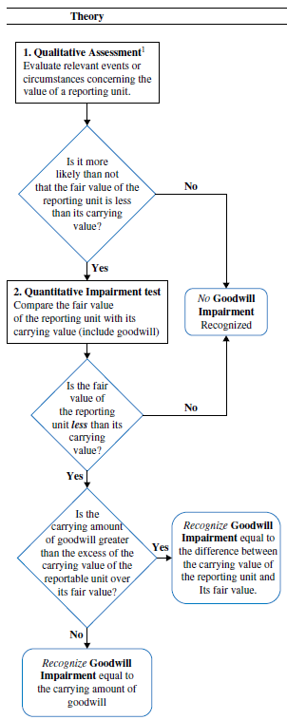
شرح اختبار الانخفاض في قيمة شهرة المحل (Goodwill Impairment Test).

Slide 6
شرح اختبار الانخفاض في قيمة شهرة المحل (Goodwill Impairment Test)
Referring to the previous example, lets assume that as of 31 Dec 2020, the qualitative test shows that is more likely (likelihood more than 50%) that the fair value of S company is less than the carrying value, while the Quantitative Impairment test shows that the fair value of S Company is $1,400,000 and the carrying value of S company (including goodwill) is $ 1,440,000 (Neglecting any changes during the period, such as depreciation, sales of inventory and etc),
Quantitative Impairment test
Fair value of the reporting unit (S Company) 1,400,000
Carrying value of reporting unit includes goodwill (S Company) 1,440,000
Excess of carrying value over fair value (if negative, impairment exits) (40,000)
The amount of goodwill impairment is the lower of 1) Excess of carrying value over fair value (40,000) or 2) the carrying value of existing goodwill (230,000); in this example the amount of goodwill impairment $ 40,000 which is the lower
After a goodwill impairment loss is recognized, the adjusted carrying amount of the goodwill becomes its new accounting basis. Subsequent reversal of a previously recognized impairment loss is prohibited once the measurement of that loss has been completed.
If an impairment test for goodwill occurs at the same time as an impairment test for any other asset, the FASB instructs that the other asset should be tested for impairment first.

Slide 7
شرح اختبار الانخفاض في قيمة شهرة المحل (Goodwill Impairment Test).
في الفترة المالية التي يحدث فيها الانخفاض الحاد في القيمة، ينبغي الافصاح عن ما يلي:
وصف الحقائق والظروف (الظروف الاقتصادية العامة، زيادة البيئة التنافسية، الانخفاض في التدفقات النقدية وغيرها) التي ادت الى الانخفاض الحاد في القيمة (Qualitative assessments)
طريقة تحديد القيمة العادلة للوحدة الاقتصادية ومبلغ خسارة الانخفاض الحاد في القيمة (Quantitative assessments)
طبيعة وقيمة اي تعديلات تم اجراءها على تقديرات الانخفاض الحاد في القيمة للفترات السابقة (اذا كانت جوهرية)

Slide 8
شرح اثر التعويضات المحتملة CONTINGENT CONSIDERATION (EARNOUTS) على تقييم الاصول المكتسبة من اندماج الاعمال وفق طريقة الاندماج acquisition method
في بعض عمليات الاستحواذ، يواجه المشتري والبائع مشكلة في الاتفاق على سعر الشراء، على سبيل المثال قد يكون لدى البائع اراءاً اكثر تفاؤلاً حول الاداء المستقبلي للوحدة الاقتصادية مقارنتاً بأراء المشتري.
وفي مثل هذه الحالات، يتفق الطرفان ضمن اتفاقية الشراء (الاستحواذ) على ان الشركة المشترية تقوم بدفع بعض التعويضات الى البائع في حالة حدوث بعض من هذه الاحداث (مثلاً زيادة الايرادات او الارباح سقفاً معيناً)، وتتمثل التعويضات بشكل دفوعات نقدية (او اصول اخرى) او اصدار اوراق مالية اضافية (اسهم او سندات).
يتطلب معيار SFAS No. 141R من المشتري الاعتراف بالتعويضات المحتملة بالقيمة العادلة بتاريخ الشراء، ويعتمد تصنيف التعويضات المحتملة على انها التزام او حقوق ملكية على معيار FASB ASC Topic 480 وعلى النحو التالي
تصنيف التعويضات المحتملة على انها التزام Contingent consideration classified as a liability: حيث يتم تصنيف التعويضات المحتملة على انها التزامات اذا تم تسوية التعويضات المحتملة مقابل اعداد متغيرة من اسهم الشركة المشترية وان هذا يولد
التزام ثابت معروف منذ البداية،
التزام تتغير قيمته عكسياً مع التغيرات الحاصلة في القيمة العادلة لأسهم الشركة المشترية، او
التزام تتغير قيمته مع تغير اي شي اخر عدا التغيرات الحاصلة في القيمة العادلة لأسهم الشركة المشترية.
يتم اعادة قياس قيمة الالتزام بعد تاريخ الاستحواذ بشكل دوري (كل ثلاث اشهر – ربع سنوي) استناداً الى التغيرات الحاصلة في القيمة العادلة للالتزام المحتمل والاعتراف بالمكاسب او الخسائر في الدخل التشغيلي، الا اذا كان التعويض بشكل اسهم فلا يتم الاعتراف بالمكاسب والخسائر في الدخل التشغيلي وانما يتم تعديل حساب حقوق الملكية.

Slide 9
شرح اثر التعويضات المحتملة CONTINGENT CONSIDERATION (EARNOUTS) على تقييم الاصول المكتسبة من اندماج الاعمال وفق طريقة الاندماج acquisition method
تصنيف التعويضات المحتملة على انها حقوق ملكية Contingent consideration classified as equity: حيث يتم تصنيف التعويضات المحتملة على انها حقوق ملكية اذا تم تسوية التعويضات مقابل عدد ثابت من اسهم الشركة المشترية وان يعتمد حدث التعويض على اداء العمليات للشركة المشترية او المستحوذة (وليس على مؤشرات خارجية كما في النقطة 1)، فضلا عن ذلك لا يتم اعادة قياس قيمة التعويضات المحتملة بعد تاريخ الاستحواذ.

Slide 10
شرح اثر التعويضات المحتملة CONTINGENT CONSIDERATION (EARNOUTS) على تقييم الاصول المكتسبة من اندماج الاعمال وفق طريقة الاندماج acquisition method - مثال
Contingent consideration classified as a liability: Assume that P Company acquired all the net assets of S Company (current assets of $20,000, buildings for $400,000, and liabilities of $50,000 for cash of $510,000), and the fair value of contingent consideration was $60,000, P Company also agreed to pay:
an additional $150,000 to the former stockholders of S Company if the post combination revenues over the next two years equalled or exceeded $800,000 and
an additional $200,000 if the revenues exceeded $1,000,000.
Required; record the suitable entries?
نظراً لان تسوية التعويضات المحتملة من خلال دفع مقابل نقدي، فأن التعويضات المحتملة تصنف على انها التزام، وعلى شركة P اعادة قياس او تقييم التعويض المحتمل كل ثلاثة اشهر والاعتراف بالتغيير في القيمة العادلة بكشف الدخل.

Slide 11
شرح اثر التعويضات المحتملة CONTINGENT CONSIDERATION (EARNOUTS) على تقييم الاصول المكتسبة من اندماج الاعمال وفق طريقة الاندماج acquisition method - مثال
P company will required the following entry at the date of acquisition
If by end of the first year, the likelihood has increased that the revenue target will be met, P Company should assess an increase in the fair value of the contingent consideration. If the fair value at the end of year one increased to $ 100,000, P company would make the following entry:
Increase in Liability:
Loss from contingent consideration 40,000
Contingent consideration 40,000

Slide 12
شرح اثر التعويضات المحتملة CONTINGENT CONSIDERATION (EARNOUTS) على تقييم الاصول المكتسبة من اندماج الاعمال وفق طريقة الاندماج acquisition method - مثال
then the P company paid this amount as cash, following entry should be recorded:
Contingent Consideration 100,000
Cash 100,000
On the other hand, it has become unlikely that either target will be met, P Company should remove the liability, and would make the following entry:
Decrease in Liability:
Contingent Consideration 60,000
Gain from Contingent consideration 60,000

Slide 13
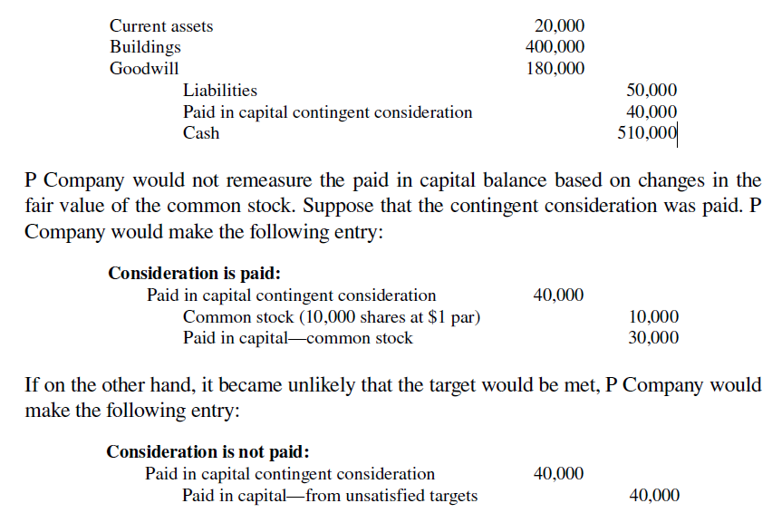
شرح اثر التعويضات المحتملة CONTINGENT CONSIDERATION (EARNOUTS) على تقييم الاصول المكتسبة من اندماج الاعمال وفق طريقة الاندماج acquisition method - مثال
Contingent consideration classified as equity: Suppose that in the previous example, P Company agreed to issue an additional 10,000 shares of $1 par value common stock to the former stockholders of S Company if the post-combination revenues over the next two years equalled or exceeded $800,000. The fair value of the contingent consideration was estimated to be $40,000. P Company should make the following entry on the date of acquisition:

Slide 14
شرح الاندماج من خلال الرفع المالي leveraged buyout.
تحدث عملية الاستحواذ بالرفع المالي او الرافعة المالية (LBO) عندما تقوم مجموعة من الموظفين (عادة الادارة العليا في الشركة) ومستثمرون اخرون من خارج الشركة بأنشاء شركة جديدة للحصول على جميع الاسهم القابلة للتصويت للشركة التي يعملون بها.
حيث يساهم مجموعة الموظفين من خلال الاسهم التي يمتلكوها في الشركة فضلاً عن اقتراض المال من اجل شراء الاسهم القابلة للتصويت المتبقية ومن ثم يتم دمج الشركة القديمة بالشركة الجديدة، وتعتبر الاندماج من خلال الرفع المالي احد طرق الدفاع عن الشركة من السيطرة عليها من قبل شركة غير مرغوب بها.
وينتج عن هذه العملية تساؤل محاسبي متعلق بتقييم الاصول (هل يكون بالقيمة العادلة او بالقيمة الدفترية)، حيث كنت القاعدة العامة المتبعة هي عدم النظر الى هذه العملية كاندماج اعمال (Business Combinations).
ومن خلال المعيار FASB 141R تمت الاشارة الى انه يجب النظر الى عمليات الرفع المالي (LBO) على انها اندماج اعمال (Business combinations) وبالتالي تطبيق الاجراءات المحاسبية المتعلقة باندماج الاعمال.

Slide 15
شرح متطلبات الابلاغ المالي وفق المباديء المقبولة قبولا عاما الحالية GAAP المتعلقة باندماج الاعمال خلال سنة معينة.
ينص معيار FASB ASC paragraph 805، ينبغي على الشركة المستحوذة الافصاح عن المعلومات التالية خلال الفترة المالية التي يتم فيها الاستحواذ على شركة اخرى
اسم و وصف الشركة المكتسبة.
تاريخ الاكتساب او الاستحواذ.
نسبة الاسهم القابلة للتصويت المكتسبة.
الاسباب الرئيسية للاندماج، بما في ذلك وصف العوامل التي ساهمت في الاعتراف بالشهرة.
القيمة العادلة للشركة المكتسبة واسس قياس تلك القيمة في تاريخ الشراء.
القيمة العادلة للتعويضات المحتملة، بما في ذلك القيمة العادلة لكل فئة رئيسية من التعويضات المحتملة.
المبالغ المعترف بها في تاريخ الاكتساب لكل الموجودات المكتسبة والالتزامات المتعهد بها على ان تعرض بشكل ميزانية عمومية مختصرة.
الحد الاقصى للدفعات المستقبلية المحتملة التي يتوجب على الشركة المستحوذة القيام بها وفقاً لاتفاقية الاستحواذ او الشراء.

